Slide 1
Psychoterapie a poradenství v praxi:
Terapeutická komunita Salebra
Tavíkovice 56, 671 40 Tavíkovice
komunita@salebra-znojmo.cz
774 725 464
www.salebra-znojmo.cz
www.terapeutibrno.cz
Možnosti poradenské a terapeutické práce psychologa v terapeutické komunitě
Mgr. Matěj Grunt
matej.grunt@terapeutibrno.cz
8.11.2017 v Brně, FSS MU

Slide 2
Kde se to všechno odehrává…
hospodářství v údolí na okraji vesnice se zvířaty (kachnami, slepicemi, koňmi, prasaty…), asi 65 km od Brna.
prostředí národního parku Rokytná
kapacita 15 klientů
… za jakých podmínek…
…a s kým:
k úspěšnému absolvování programu (ukončení s rituálem) je třeba 11-13 měsíců. Pobyt je ale dobrovolný, klient může kdykoliv odejít.
léčba je rozdělená do čtyř fází, které obnáší určité nároky. S postupujícím časem má klient čím dál větší zodpovědnost za chod komunity.
klient musí přijmout režim a pravidla komunity. Za jejich překročení dostává tzv. „sankce“.
komunita je do velké míry samořídící
klienti většinou přicházejí z detoxu a pobytu v PL, méně často z výkonu trestu. Jsou tím pádem „čistí“ 1 týden až několik měsíců.
věkově mezi 18-45 lety.
přicházejí nejčastěji se závislostí na pervitinu, opiátech, marihuaně, alkoholu, lécích, hraní… S „čistými“ alkoholiky nepracujeme.
většinou za sebou mají nějakou trestní minulost, velmi často i s pár lety odsezenými. Mívají dluhy, jsou zatížení exekucemi. Historie bezdomovectví.
duální diagnózy
různé životní příběhy, očekávání, potřeby

Slide 3
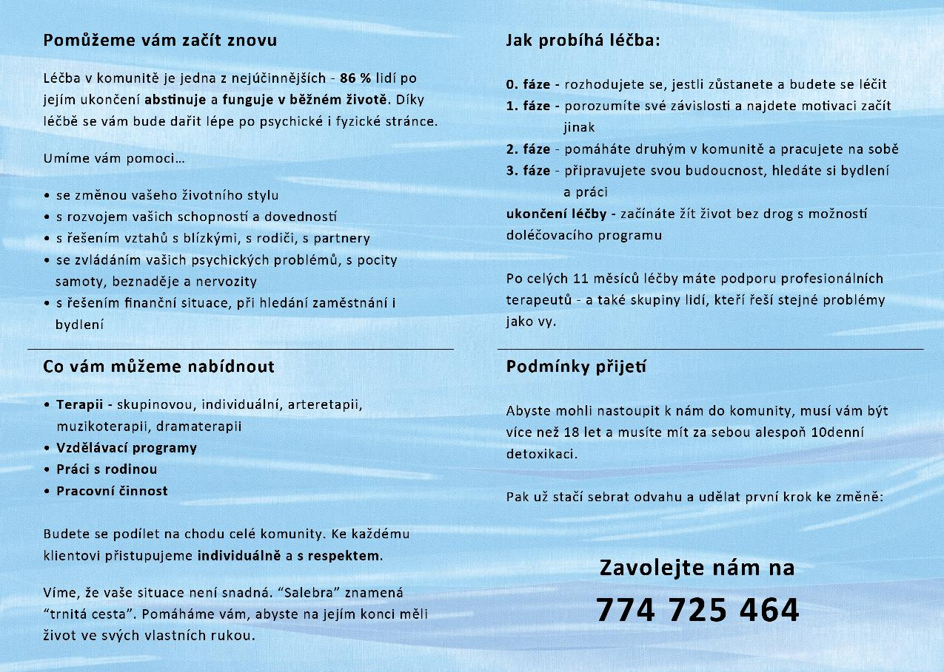

Slide 5
Terapeutická komunita jako léčebná metoda
Kalina, de Leon:
Role členů
Zpětná vazba
Členství jako vzor
Vztahy
Skupinový formát učení
Kultura
Struktury a systémy
Otevřená komunikace
Komunitní a individuální rovnováha
Samořízení.
Zájem
Model. Důvěra!
Spolubytí. „TK vrací problém tam, odkud přišel“ (M. Jones)
„Only you can do it but you can't do it alone“
Rituály, tradice… Hodnoty!
Režim, pravidla. Respektování týmu.
Otevřenost a upřímnost.
Společenství x individuální potřeby; být sám sebou a být ve vztazích

Slide 6
Práce psychologa v TK
Psycholog je součástí terapeutického týmu. Ten u nás tvoří šest terapeutů:
vedoucí TK (s PT výcvikem)
2 terapeuti – psychologové (ve výcviku)
2 terapeuti – ex-useři
sociální pracovnice.
Práce na služby, dojíždění => specifika
Psychoterapeutická práce:
skupinová (vedení a facilitace skupin a komunit, relaxací, imaginací, mimořádné komunity…)
individuální (individuální sezení, garantství, krizová intervence)
práce s rodinami, partnery…
poradenská práce: např. prevence relapsu, i trocha sociální práce
Péče o prostředí:
v podstatě jde o bytí s klienty, starání se o to, aby prostředí bylo léčebné. Péče o dialog. Hodně intuitivní, vztahová práce. Popovídání u kafe, společné zahrání na bubny, procházky… Pracujeme jak s obsahem, tak procesem, a hledáme rovnováhu v tom do toho klientům příliš nezasahovat.
Kancelářská práce a praktické záležitosti – psaní posudků a doporučení, domluva se soudy, policií; ježdění pro nákup, seno…

Slide 7
O co se snažíme
Věříme, že úspěšný pobyt v komunitě vede k hluboké osobnostní změně a vnímání světa a sebe, nikoliv jen k abstinenci. Věříme, že závislost je prostě lidská věc, která má své příčiny a dá se z ní zotavit.
Recovery-based.
„Living learning experience“. Nenadálé situace, konflikty… Klient začne nahlížet, jak funguje ve vztazích, nalézá vzorce.
Zplnomocnění klienta. Ať nalezne své vnitřní zdroje, schopnost se „self-sooth“.
Zároveň získává důvěru v druhé a svět a dokáže svá zranění nejenom nahlížet, ale i sdílet. Cítit se, že někam patří, že má domov. A postupně tento domov opouštět a vytvořit si svůj vlastní.
Klient se dostává více sám k sobě. Více rozumí svým potřebám, přijímá své pocity, toleruje nejistotu.
Bezpečí.

Slide 8
Kazuistika
Informace před přijetím a první kontakt: Následující kazuistika je příběhem klientky Ivany, která nastoupila do terapeutické komunity na začátku srpna 2015. Na rozdíl od většiny klientů nepřijela z detoxifikačního oddělení některé psychiatrické nemocnice, ale z jiné komunity, kde strávila přibližně sedm měsíců. Tam ale s jednou klientkou vytvořila koalici, která hrozila jejím vyloučením, a tak se rozhodla z komunity odejít.
Bylo jí v té době necelých 21 let. Pocházela z malého města, od 14 let užívala pervitin, docela rychle potom přešla na intravenózní aplikaci, z jiných drog podle sebe měla problém jen s trávou; na rozdíl od mnoha klientů nepila alkohol. Přišla s dluhy cca 200 000,- Kč, do té doby neřešenými. Co se týče trestní minulosti, nikdy neseděla, ale do komunity přichází s podmínkou a je pod dohledem probačně-mediační služby.
Ivana přichází k nám do komunity a na první dojem působí opatrně a vlastně docela smutně (svůj konec v minulé komunitě vnímá jako selhání i nespravedlnost), zároveň ale rozhodnutě. Je ochotná strávit u nás rok, který úspěšné ukončení léčby vyžaduje (klient ale může odejít kdykoliv).
Prosím, zkuste se teď při čtení na chvilku zastavit a zaposlouchat se do sebe. Jaký dojem zatím z Ivany máte? Jakého člověka si pod informacemi, které jsme měli před jejím přijetím, představíte? Co byste čekali, že bude její problém? V čem naopak můžete už v této chvíli tušit její zdroje?
Zkuste i prosím popřemýšlet, s jakými předpoklady do příběhu Ivany vstupujete. Jak rozumíte závislosti a závislým? Na jakých principech podle Vás funguje léčba v terapeutické komunitě? Jaká je pro Vás představa, že byste ji sami podstoupili?

Slide 9
Kazuistika
Nultá fáze (1 měsíc): V nulté fázi je klientovým úkolem se sžít s pravidly komunity a rozhodnout se, jestli chce pobyt (který je náročný a obnáší plno omezení) podstoupit. Celkový princip komunity zná Ivča z té předešlé, kde ale pravidla téměř stále porušovala. Zde se rozhoduje do toho jít jinak. Velmi rychle se také rozhoduje důvěřovat terapeutickému týmu a se svojí garantkou načíná téma, které se bude dále prolínat celým zbytkem léčby, a to zneužívání svým otcem. Přestože nešlo o pohlavní zneužívání, šlo o porušování velmi intimních hranic a nerespektování jejího bezpečného prostoru.
Ivana se na životopisné skupině svěřuje i s tím, že několik let se živila jako společnice v privátu. Skupina ji zatím vnímá spíše jako rozmazlené dítě, protože je ve skupině nejmladší.
Model terapeutické skupiny stojí na principu léčebného společenství, spolubytí lidí, kteří se učí žít jinak, být otevření a upřímní k sobě i k ostatním, nahlížet a sdílet svá zranění v minulosti a zkoumat své současné vztahy ve skupině. V některých komunitách vlastně individuální psychoterapie není chápána jako důležitá, nebo dokonce ani jako možná – témata je třeba vnášet do skupiny. Jak byste jako Ivčin garant (tj. terapeut, který se s klientem individuálně setkává nejčastěji, sestavuje s ním kontrakty na jednotlivé fáze léčby a individuální plány) reagoval na její svěření se?

Slide 10
Kazuistika
První fáze (4 měsíce): Odkrýváme s Ivanou dále její příběh, se kterým začíná být velmi otevřená, přestože ji jeho sdílení (a odžívání) bolí. Téma zneužití probírá jak se svým garantem, tak v rámci skupiny i s ostatními klienty, několikrát si i svolá „mimořádku“ (mimořádné setkání, kterou si v naší komunitě může svolat kterýkoliv klient, když to potřebuje), když je jí emočně špatně. Například po telefonátu s mámou, po kterém cítí silné sevření na hrudi – zaměřili jsme se na ten tělesný pocit; byl jako její volání o pomoc, pocit silné bolesti, že jí někdo ublížil. Přestala se tomu konečně bránit a plakala.
Takové konfrontace s vlastními pocity se u Ivči střídají se snahami se svým emocím vyhnout. Hodně se stahuje do sebe a u kytary, na kterou ráda hrála s ostatními, se teď spíše schovává. Do velké míry kašle na funkce, které v komunitě má, za což „schytává“ od ostatních členů kritiku. Nejpatrnější to je po návštěvě rodičů, kde chtěla s otcem promluvit o svém zneužívání, ale nedovolila si to.
Ve stejné době se začíná „upínat“ na nového spoluklienta Tomáše, který je podobně starý jako ona. Vyhledává jeho společnost, těžce snáší, když se baví s někým jiným. Máme pocit, že se z komunitního dění stahuje a je pro ni jenom důležité to, co se týká jí a Tomáše.
Jaký je podle vás důvod funkcí (např. vedoucí práce, vedoucí kuchyně, hospodář...)? Kromě toho, že zajišťují vůbec praktický chod komunity, mohou klientovi v něčem pomoct?
„Volba mezi léčbou a nadstandardním vztahem“ je jedním z kardinálních pravidel ve většině komunit. V této době jsme se rozhodli v týmu k podobným situacím přistupovat jinak, méně razantně než předtím, kdy musel téměř vždy jeden z dvojice odejít, a více (alespoň jsme doufali) terapeuticky – za podmínky otevřenosti a zachování určitých omezení jsme vzniklý vztah společně zkoumali, což se ale zase časem ukazovalo často být jako příliš velký nárok. Jak byste o podobné situaci přemýšleli vy?

Slide 11
Kazuistika
Druhá fáze (6 měsíců): Druhá fáze léčby znamená pro klienta nabytí mnoha výhod (možnost propustek, výjezdů bez služebně staršího klienta, tzv. „opatrovníka“...), ale i povinností – přebírá mnohem větší zodpovědnost za chod i kulturu (hodnoty) komunity.
Ivča se rozhoduje mluvit s rodiči o svém zneužívání. U mámy se znovu cítí opuštěně, stejně jako tehdy, když jí o tátově chování řekla – tehdy jí nevěřila. Až když jí to samé řekla její teta, Ivaně uvěřila a svalila na ni zodpovědnost za něco obrovského – zeptala se jí, jestli se má s tátou rozvést.
Táta se Ivči omluvil, jejich vztah se v mnohém narovnal. Jednou ale Ivča přijede z propustky, smutná a naštvaná z toho, že když ji při rozloučení otec objal, udělal si z toho všeho tak trochu legraci. To ji zranilo, protože jí došlo, že pro něj to tak důležité není, a nechápe, že pro ni ano.
Někdy v této době jsem byl svědkem zajímavého momentu, kdy jsme v kuřárně hráli na kytaru a bubny. Ivana se přidala a po chvíli začala plakat, ale hrála dále. Měl jsem pocit, že si v té chvíli odžívala něco důležitého, o čem teď není třeba mluvit. Druhý den říkala, že v tu chvíli se v ní probudil pocit: „nejseš tady sama a jseš šťastná“.
Situace s Tomášem eskaluje a Tomáš se rozhoduje přestoupit do jiné komunity. Ivana se opět cítí velmi sama, opuštěná. Ve stejné době to, že o zneužívání v minulosti začala otevřeně mluvit, v rodině to způsobilo velké napětí, které jí vyčítají – jak rodiče, tak bratr. A nakonec i ona sama, protože „jsem to celé spustila“.
I přes to všechno se ale Ivči čím dál víc daří mít za své to, co obsahuje druhé fáze – má důležité funkce, v konfliktech umí zachovat chladnou hlavu. Je takový stmelující prvek komunity, díky své „vesnické“ nátuře se stává i hlavním nositelem různých tradic (pálení čarodějnic, masopust...). Pro služebně mladší klienty je dobrým vzorem a my jako terapeutický tým cítíme, že se na ní můžeme spolehnout. Důvěřujeme jí. Na jedné komunitě se rozplakala, když jí terapeut řekl, že je na ni pyšný – bylo to prý poprvé, co jí to někdo řekl.
Ke konci druhé fáze se „upíná“ na dalšího klienta, tentokrát Petra. I ten po několika týdnech odchází. Skupina to Ivaně vyčítá. Je už ale znát změna – umí se už mezi ostatními necítit sama. Komunitu bere jako svoji rodinu, cítí za ní velkou zodpovědnost.
Situace doma se také posunuje. Se smutkem, ale určitým smířením Ivana dochází k tomu, že už vlastně „doma“ nemá. Že si musí vytvořit svoje nové doma.
Jak rozumíte tomu, co jsme v komunitě s Ivčou nazývali jejím „upínáním“ na druhého člověka? Co bylo vlastně to, co potřebovala a po čem toužila?
Skupina Ivčino téma zneužití vnímala celou dobu velmi citlivě, na jejího otce měli velmi tvrdé názory. Pro Ivču bylo důležité vnímat jejich naštvání, které si sama dlouho nedovolila, zároveň jí to ale ubližovalo. Jak byste v takových situacích reagovali jako terapeut?

Slide 12
Kazuistika
Třetí fáze (1 měsíc): V třetí fázi je klientovým úkolem se odpoutávat od komunity – opouštět to, co už často vnímá jako svůj domov.
Ivana se ve vztahu se svými rodiči nadále čím dál více zplnomocňuje, určuje své hranice a nenechává si je překročit, i přes negativní reakce rodičů (přece jenom na tohle nebyli u své holčičky zvyklí). Ivča velmi dospěla a chystá se odjet na doléčovací centrum s chráněným bydlením, i přes přání rodiny, aby se vrátila domů.
Ivčin závěrečný rituál je silný a dojemný. Odchází důležitý člen komunity. Poslední skupiny ani rituálu se ale ani jeden z rodičů neúčastní.
Ivana strávila v komunitě necelých 13 měsíců. Během nich se z ní stala dospělá žena, která byla o mnoho kroků dále v sebepřijetí, ve vnímání sounáležitosti s druhými, ve vlastní nezávislosti... Věříme, že u nás především našla „bezpečné místo“ a s ním porozumění a přijetí. Vnímáte ale nějaká rizika, která může představovat odchod z místa, kde takovou dobu žila?

Slide 13
Kazuistika
Po ukončení: S Ivanou udržujeme kontakt i nadále po ukončení léčby. Pomalu se sžívá s doléčovákem, nachází si zaměstnání, tam i pár přátel... Nedlouho poté se ale situace doma zhoršuje – začíná fetovat i její mladší brácha, v ní to vzbuzuje hodně úzkostí a silné chutě na drogy. Ivana pak na týden přijela do komunity, „připomenout si, o co jí jde“. Poté zase odjíždí se se světem potýkat sama.
Dnes je to více než rok od Ivčina rituálu. Má své bydlení, má přítele, má stabilní zaměstnání, které ji baví. Je v insolvenci, což vnímá jako nejlepší možný způsob řešení svých dluhů. Když jsem si s ní naposledy volal, říkala, že život není jednoduchý, ale že ji baví, a že ví, že bude ještě líp.
Změnil se Váš dojem z Ivany oproti tomu, který jste měli na začátku kazuistiky? Jak nyní rozumíte její závislosti?
Cesty, na kterých naše klienty doprovázíme, někam často dovedou i nás samotné v našem porozumění nejenom klientovi samotnému, ale i v širším smyslu – v porozumění tomu, co to obnáší být člověkem. Jak vlastně rozumíte závislosti jako takové? Poznáváte ji i u sebe?
Jak nyní rozumíte léčbě v terapeutické komunitě? Je podle Vás něčím specifická? Co se dělo v TK, co by se jinde (v ambulantní psychoterapii, v psychiatrické nemocnici...) dít nemohlo?

Slide 14
Literatura
De Leon, G. (2000). The Therapeutic Community: Theory, Model, and Method. New York: Springer Publishing Company, Inc.
Kalina, K. (2008). Terapeutická komunita: Obecný model a jeho aplikace v léčbě závislosti. Praha: Grada.
Maté, G. (2008). In the Realm of Hungry Ghosts: Close Encounters with Addiction. North Atlantic Books. New Jersey: Wiley.
Reading B., Weegmann M. (eds.) (2004). Group Psychotherapy and Addiction.
Rohr, H., P. (2013). Nedostatečný pocit vlastní hodnoty: Sebedestruktivní vnitřní programy a jejich překonávání. Praha: Portál
Rohr, H., P. (2015). Závislost. Praha: Portál
Sobotka, J. (2010). Práce s komunitou. Praha: PVŠPS.
TedTalk Johan Hari „Everything you know about addiction is wrong“: https://www.ted.com/talks/johann_hari_everything_you_think_you_know_about_addiction_is_wrong?language=cs
Filmy: Stuart: The Life Backwards, Pravidla lži
Youtube: Healing Homes

